Slide 1

МЕДИАЦИЯ как ПРОЦЕДУРА и ТЕХНОЛОГИЯ

Slide 2
Медиация – это
неформальный процесс переговоров, в котором третья сторона, не имеющая полномочий для принудительного навязывания решений, помогает спорящим сторонам достичь взаимоприемлемого решения.
Медиатор не исследует доказательства и не дает оценку правомерности требований сторон, не вносит свои предложения.

Slide 3
Задача медиатора:
обеспечить взаимопонимание между сторонами, выявить и помочь реализовать возможность решения проблемы на условиях, приемлемых для всех участников.
Медиатор не участвует в конфликте. Он владеет более полной информацией, чем каждая из сторон в отдельности, и, таким образом, видит всю картину спора, что позволяет ему играть роль штурмана, вести стороны по процессу выработки решения и, в конце концов, направлять к совместно принимаемому ими соглашению.

Slide 4
Содействующий медиатор –
Оказывает помощь сторонам, не владеющим в совершенстве переговорными компетентностями, в выстраивании коммуникации по «гарвардскому методу» (научно-обоснованный и практически апробированный метод ведения интегративных переговоров)
Обладает базовыми правилами ведения переговорного процесса, следуя которым стороны в абсолютном большинстве случаев способны достигнуть разумного соглашения.

Slide 5
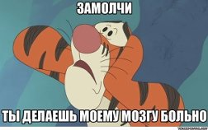
Медиатор, который много говорит - плохой медиатор!

Slide 6
Алгоритм медиации
Для достижения согласия по кажущимся несогласуемым позициям необходимо сначала:
отступить от своих прежних позиций.
- определить за ними интересы, ценности и потребности.
- сформировать из них новые позиции.

Slide 7

Алгоритм медиации

Slide 8
Базовые положения технологии медиации (1)
1. Различение понятий «ПРАВОВОЙ СПОР» и «КОНФЛИКТ».
Задача медиатора – работать не с правовым спором а с конфликтом. (правовая позиция это лишь результат замещения конфликта, обличение его в рамки правовых категорий)

Slide 9
Базовые положения технологии медиации (2)
2. Различение понятий «ПОЗИЦИЯ» и ИНТЕРЕС».
Позиция – отражает предлагаемый вариант урегулирования конфликта. Интерес – это то, что заставляет занять позицию (потребности, желания, мотивы, цели, опасения).
Задача медиатора – организовать переговоры, которые выходят за рамки первоначально заявляемых сторонами позиций (исковых требований) и проводятся, исходя из интересов сторон.

Slide 10
Базовые положения технологии медиации (3)
3. Нацеленность процедуры медиации на будущее.
Задача медиатора – переключить внимание сторон от анализа прошлого (доказывания тех или иных фактов, выявления причинно-следственных связей) на поиск выхода из сложившихся ситуаций путем выработки взаимоприемлемого соглашения.

Slide 11
Базовые положения технологии медиации (4)
4. Поиск решения самими сторонами.
Медиатор не вправе оценивать правовые позиции сторон, рекомендовать им правильный, с его точки зрения, вариант выхода из сложившейся ситуации. Медиация нацелена на выработку стабильного решения, отвечающего глубинным интересам обеих сторон, а для этого оно должно быть найдено самими сторонами.

Slide 12
Для успеха медиации медиатор должен (1):
- слушать каждую сторону, проявляя заботу и внимание к тому, что ее волнует, быть внимательным к деталям, дать понять, что сторону слушают;
- проявлять терпение к процессу;
- быть дружелюбным (выстраивать отношения с каждой стороной);
- необходимо понизить степень своей активности;
- мысленно удерживать образ себя как «переводчика» в коммуникации сторон (в конфликте действует парадокс – в ссоре, люди общаясь на одном языке, не понимают друг друга);

Slide 13
Для успеха медиации медиатор должен (2):
- находиться в расслабленном состоянии (если в процессе осуществления медиации вы напрягаетесь, потеете, ощущаете боль в спине, то вы делаете что-то не правильно, вы не поможете, а только навредите своим ужасным состоянием);
- оптимизируя уровень своей активности, необходимо отказаться от интенсивного использования техники постановки вопросов и заменить на технику эхо-повтора и перефразирования).

Slide 14
Стороны: Говорят не то, что имеют ввиду, имеют ввиду не то, что говорят
имеет место скрытая коммуникация, использование иносказательной речи, включение в речь выражений, выступающих «красной тряпкой» для другой стороны, с целью вызвать определенную эмоциональную реакцию, говорят не о себе «Я-сообщениями», а о других «Ты-сообщениями», извергают бесконечный поток взаимных упреков, обвинений, оправданий, подтасовок фактов, теряя чувствительность ко всему, что делает или говорит партнер.

Slide 15
Организуя процесс коммуникации, медиатор, ставит задачи (1):
- введение правил коммуникации и контроль за их соблюдением;
- демонстрация сторонам моделей эффективного общения;
- четкая пунктуация и осуществление структурного менеджмента процесса коммуникации – сортировка тем, выступлений, понятий, различий, предложений;

Slide 16
Организуя процесс коммуникации, медиатор, ставит задачи (2):
- замещающее слушание и постепенный переход от дизъюнкции (от лат. disjunctio — разобщение), недопущение прямого общения сторон, к конъюнкции (от лат. conjunctio — «союз, связь»), после нейтрализации негативных эмоций круговая коммуникация всех участников;
- замедление коммуникации с целью обеспечения правильности восприятия (многие проблемы нашего общения связаны с тем, что мы ограничены во времени, иногда мы сами слишком спешим, торопимся, мы не успеваем тщательно сформулировать свои мысли, оформить фразы, следить за собеседником, обращая внимание на его вербальное и невербальное поведение, рефлексировать себя).

Slide 17
Рассадка сторон
Если стороны будут располагаться лицом к лицу, а медиатор несколько в стороне, то разговор рискует пойти по «натоптанной дорожке». Во избежание этого стороны следует располагать так, чтобы их корпус и взгляд были обращены под углом друг к другу и к медиатору.

Slide 18
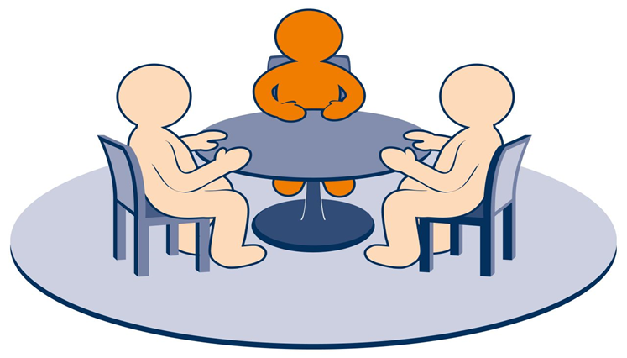
Рассадка сторон

Slide 19
Медиатор – это тренер по общению (1)
Обучение сторон техникам эффективной коммуникации осуществляется косвенно путем демонстрации медиатором правильных моделей общения в ходе всей процедуры медиации.
С этой целью медиатору необходимы:
- отказ от автоматических реакций аналитического, сочувствующего, рассудительного и критического слушателя и использование техник активного слушания (использование инструментов в виде отражения чувств, перефразирования сказанного, обязательного резюмирования и уточнения, то ли было сказано, что услышано);

Slide 20
Медиатор – это тренер по общению (2)
- использование «Языка Жирафа» (Маршалла Розенберга, изучавшего стили общения по всему миру), который имеет многоаспектное значение для медиации, в том числе: вентилирование эмоций сторон, за счет озвучивания испытываемых ими чувств, в результате чего происходит рационализация конфликта (избавление от негативных эмоций и сосредоточение на предметной стороне – необходимости разрешить противоречие интересов); в трудных ситуациях большинство людей склонны к резким словам – «Язык Шакала», более сердечный способ взаимодействия – «Язык Жирафа», по названию животного с большим сердцем и способностью видеть далеко вперед.

Slide 21
Медиатор – это тренер по общению (3)
- восстановление цепочки «Факты-Интерпретация-Чувства-Позиция»,
что позволяет передать человеку ответственность за испытываемые чувства, осуществить рефрейминг (переоценку ситуации за счет отделения фактов от их интерпретации), сформулировать просьбу, требование, пожелание в отношении вариантов выхода из ситуации.

Slide 22
Медиатор – это тренер по общению (4)
техника «удвоения»:
(в три приема):
1. Получение медиатором разрешения у стороны, от имени которой он хочет произвести удвоение, с помощью вводной фразы: «Можно мне стать рядом с Вами и от Вашего имени сказать Вашему собеседнику нечто, а потом Вы скажете, правильно ли то, что я сказал?»; 2. Обращение медиатора от имени «удваиваемой» стороны к партнеру; 3. Обращение к «удваиваемой» стороне за подтверждением выказывания – «Вы согласны? Это то, что Вы хотели сказать?».

Slide 23

Психологические процессы и закономерности медиации

Slide 24
Психологические процессы и закономерности медиации (1)
1. Взаимное уважение и признание сторон.
В далеко зашедших застарелых конфликтных ситуациях люди не хотят спокойно выслушать друг друга. И уж совсем не желают вместе участвовать в процессе поиска решений. Как только они этого захотят, это уже больше не будет тупиковым конфликтом.
Человеку необходимо чувствовать, что его признают и понимают.

Slide 25
Психологические процессы и закономерности медиации (2)
«В пылу сражения» информация сообщается неточно и сопровождается упреками, из-за этого общение иногда вообще прекращается. С учетом этого медиатор вклинивается в процесс общения сторон, как бы замещая для каждой из них противоположного участника, своим поведением выражает необходимое стороне «уважение» - активно слушает, дает всему прозвучать, ничего не осуждает и не оценивает, принимает всерьез эмоции, побуждая и сами стороны высказывать друг другу это понимание.

Slide 26
Психологические процессы и закономерности медиации (3)
2. Нельзя апеллировать к рациональному (к содержанию), если человек находится в перевозбужденном состоянии.
Пока одна сторона не получила слова для подробного изложения своего мнения, у нее не освободилось достаточно внимания, чтобы иметь возможность интенсивно включиться в проработку идей и предложений своего оппонента. Эмоции человека нельзя игнорировать.

Slide 27
Психологические процессы и закономерности медиации (4)
Медиатор помогает сторонам выразить эмоции, не оскорбляя при этом других.
Освобождение от негативных эмоций помогает сторонам глубже понять суть конфликта и интересы противоположной стороны.

Slide 28
Психологические процессы и закономерности медиации (5)
3. Креативные оригинальные решения, которые выгодны всем, находятся благодаря кооперации, а не конкуренции ( сотрудничество сторон).
Позиционные переговоры построенные на конкурентном стиле общения (чья позиция окажется более обоснованной) не эффективны в условиях конфликта, поскольку конфликтанты перестают слушать аргументы друг друга. Необходимо признать, что это «общая проблема», а не борьба позиций.

Slide 29
Психологические процессы и закономерности медиации (6)
4. Анализ прошлого (поиск причин поступков) не может обеспечить нахождение варианта на
будущее.
Прошлое (факт конфликта) обсуждается на первоначальной стадии лишь с той целью, чтобы высказались и психологически освободились от будоражащей их истории.
Медиатор переключает стороны на поиск вариантов выхода из конфликта. В центре внимания – настоящее и будущее сторон.

Slide 30
СТРУКТУРА МЕДИАТИВНОЙ СЕССИИ (ЭТАПЫ)
Медиатор придерживается принципа высокой процедурной директивности (управление процессом)
Проводит переговоры по четко заданному алгоритму.
- начало
- сбор информации
- определение круга проблем
- генерирование идей по решению проблемы
- оценка принятых решений
- соглашение

Slide 31
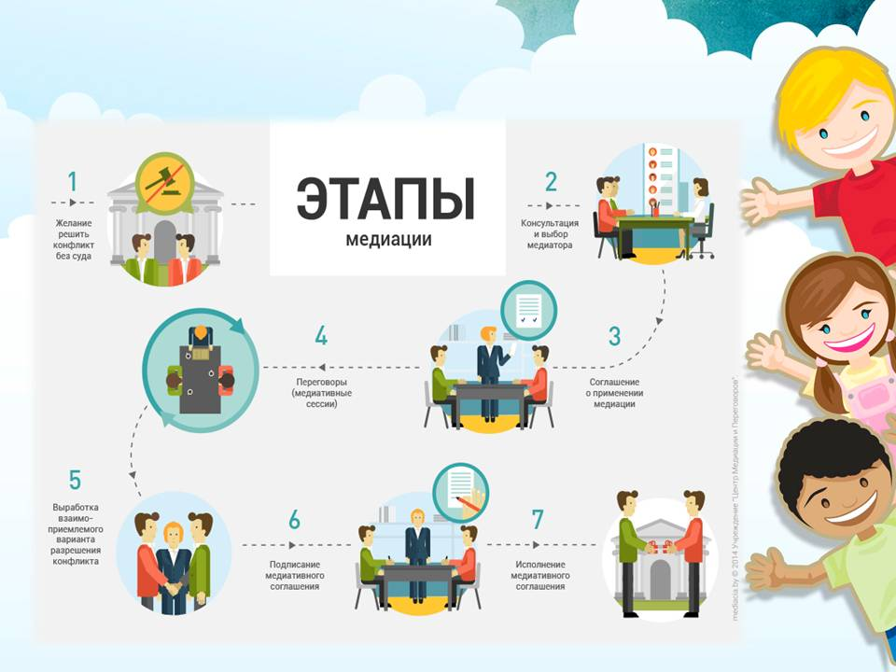
ЭТАПЫ МЕДИАЦИИ

Slide 32
ЭТАПЫ
1. вступительное слово медиатора – открытие медиации (приветствие, малый разговор,);
2. презентация (представление) сторон – исследование обстоятельств спора и интересов сторон;
3. дискуссия сторон по выработке повестки дня и вопросов для обсуждения;
4. индивидуальная беседа медиатора с каждой из сторон (КОКУС);
5. общая сессия (выработка предложений по урегулированию спора);
6. подготовка медиативного соглашения
7. завершение медиации (выход из медиации).

Slide 33
Знакомство и малый разговор
Медиатор как профессиональный посредник, выступающий третьей стороной при разрешении конфликта и помогающий спорящим достигнуть соглашения, должен понимать, что медиативная сессия начинается с того момента как прибыла хотя бы одна сторона.
До прибытия остальных участников медиации, медиатору рекомендуется поддерживать малый разговор – беседу о темах, интересующих сторону и не имеющих отношения к предмету медиации.

Slide 34
Цель малого разговора
Создать благоприятную психологическую атмосферу, заложить основы взаимной симпатии и доверия или же восстановить эмоциональное равновесие, симпатию и доверие.
Непринужденная и приятная беседа о семейных делах, хобби, забавных событиях. Беседа эта кажется случайной, попутной, незначительной, непринужденно родившейся из ничего. Она легка, как бабочка, полет которой никем не планируется и не контролируется.

Slide 35
Малый разговор имеет эффекты:
- способствует созданию у стороны впечатления о своей значимости в глазах медиатора;
- утверждает сторону в соблюдении медиатором принципа нейтральности, уважения и равного отношения к участникам медиации;
- обеспечивает благоприятную атмосферу общения, позитивный настрой участников.

Slide 36
ВСТУПИТЕЛЬНОЕ СЛОВО (1-ый этап)
Цель: установление контакта медиатора со сторонами и вступление в управление процедурой путем введения процедурных правил, по которым будет строиться общение участников медиации и их совместная работа по поиску выхода из конфликта.
Вступительное слово дает сторонам возможность почувствовать присутствие медиаторов и понять, как работает процесс.

Slide 37
ВСТУПИТЕЛЬНОЕ СЛОВО (1-ый этап)
Не забудьте, что участники спора могут быть напряжены, подозрительны, скептически настроены или готовы устроить сцену. Они не знакомы с медиацией. Они сидят за столом напротив людей, с которыми они в конфликте и имеют претензии друг к другу.
Похвалите стороны за то, что они решились на нечто сложное и им незнакомое. Убедите их в том, что хотя медиация - это не просто, но исходя из вашего опыта, она зачастую значительно улучшает тяжелые ситуации.

Slide 38
ВСТУПИТЕЛЬНОЕ СЛОВО (1-ый этап)
Задачи
которые решает медиатор на этом этапе:
- познакомиться, установить контакт со сторонами;
- уточнить готовность сторон решать свой конфликт;
- проинформировать об основных принципах и правилах поведения во время медиации;
- рассказать о том, что ожидает стороны в течение сессии медиации;
- рассказать об ответственности сторон в процессе медиации и о своей роли в нем;
- определить регламент;
- ответить на вопросы сторон.

Slide 39
ВСТУПИТЕЛЬНОЕ СЛОВО (1-ый этап)
Важно:
чтобы вступительное слово давало сторонам чувство однозначности процесса медиации и неоспоримости процедурной его части, создавало атмосферу доверия к медиатору, безопасности и равноправия сторон.
Медиатор – беспристрастный организатор переговоров, хранитель психологического климата.

Slide 40
ВСТУПИТЕЛЬНОЕ СЛОВО (1-ый этап)
Фразы-помощники для вступительного слова:
Есть ли у сторон желание самостоятельной урегулировать спор?
Давайте договоримся по возможности отказаться от упреков и обвинений.
Я прошу вас уважительно относится к праву каждого высказаться. Если вам будет трудно выслушать вторую сторону до конца и не возразить сразу же - делайте пометки, у вас будет время все обсудить.
4.Каким бы вы хотели видеть результат нашей встречи сегодня?
5.Вы подтвердили мне свое желание урегулировать данный конфликт, и я со своей стороны призываю вас приложить все усилия для достижения положительного результата

Slide 41
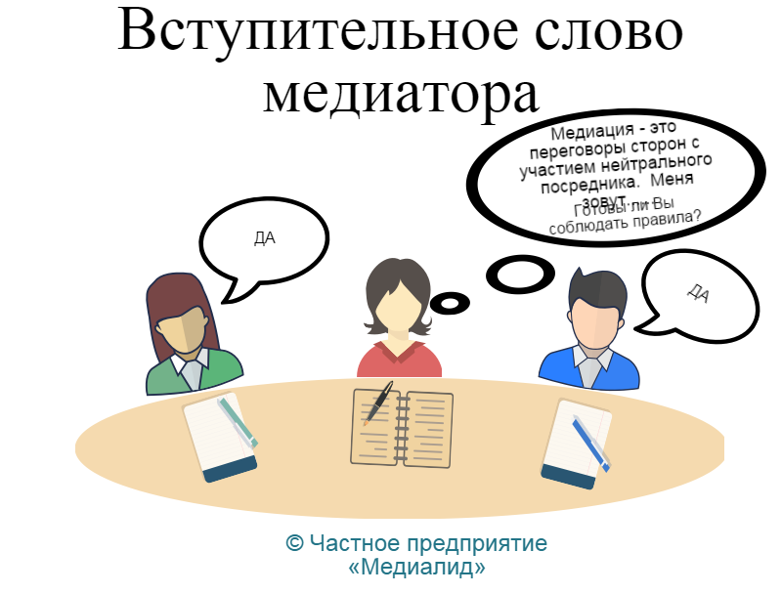
ВСТУПИТЕЛЬНОЕ СЛОВО (1-ый этап)

Slide 42
ПРЕЗЕНТАЦИЯ СТОРОН (2-ой этап)
Медиатор предоставляет каждой из сторон возможность рассказать о том, в чем на ее взгляд, заключается спорная ситуация.
Фразы - помощники для начала презентации:
1.Могли бы вы рассказать нам о произошедшем с вашей точки зрения?
2.Что произошло между вами и как это повлияло на вас?

Slide 43
ПРЕЗЕНТАЦИЯ СТОРОН (2-ой этап)
Задачи, которые решает медиатор на этом этапе:
- внимательно выслушивает каждую из сторон:
- не допускает нарушения сторонами правил поведения во время медиации;
- дает ясную обратную связь сторонам;
- уточняет, что хотели бы стороны получить в результате переговоров.

Slide 44
ПРЕЗЕНТАЦИЯ СТОРОН (2-ой этап)
Медиатор активно слушает каждую из сторон, не вмешиваясь в процесс рассказа. По окончании речи каждой из сторон медиатор пересказывает услышанное, выделяя факты, их интерпретации и чувства (эхо-техника).
Медиатор – активный слушатель, анализирующий конфликт, хранитель психологического климата.

Slide 45
ПРЕЗЕНТАЦИЯ СТОРОН (2-ой этап)
Мы способны произнести примерно 125 слов в минуту, однако можем услышать 400 слов в минуту, то есть мы способны слушать в три раза быстрее, чем говорить. Именно поэтому многие люди отвлекаются от собеседника, начинают думать о чем то другом, теряют нить беседы.
Необходимо стремиться полностью сосредоточиться на словах собеседника. Только так ваша беседа принесет желаемый результат.

Slide 46
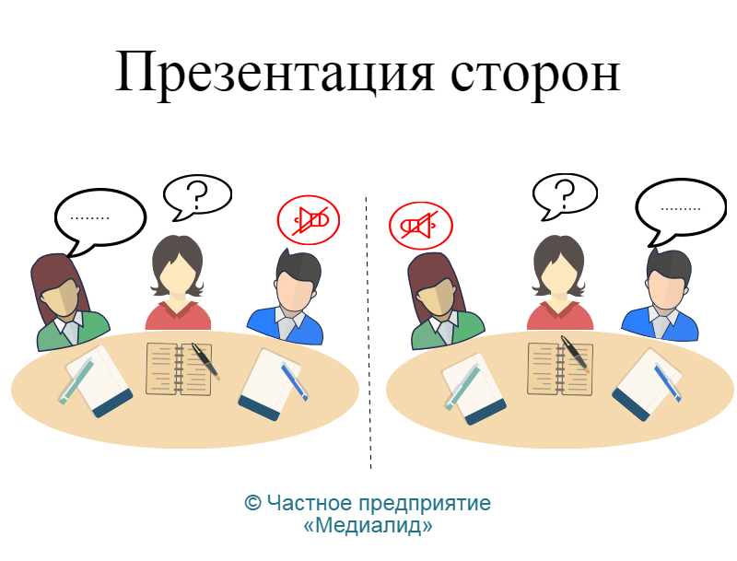
ПРЕЗЕНТАЦИЯ СТОРОН (2-ой этап)

Slide 47
Техники эффективного слушания
Пассивное слушание
Активное слушание
Решают задачи:
- точно понять сказанное;
- побудить собеседника к разговору;
- снизить эмоциональное напряжение.

Slide 48
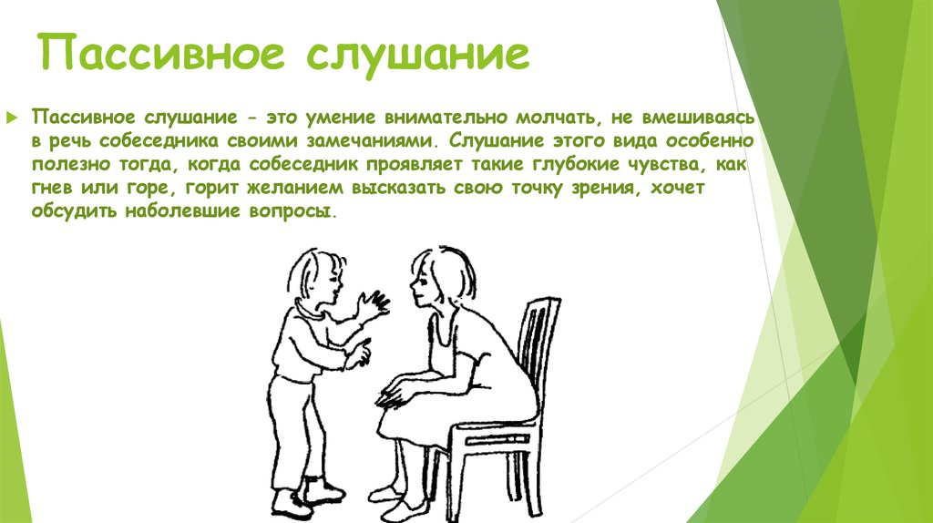
Техники пассивного слушания

Slide 49
Техники пассивного слушания
1. Сосредоточение или минимизация отвлечений.
Стимулирует готовность услышать, что скажет собеседник.
Реализуется с помощью:
- устойчивого визуального контакта;
- слушания «всем телом».

Slide 50
Техники пассивного слушания
2. Пауза
Возможности паузы: желая быть правильно понятым, собеседник будет развивать тему своего рассказа, дополняя его подробностями.

Slide 51
Техники пассивного слушания
3. Поощрение рассказчика продолжить разговор
Реализуется с помощью:
взгляда;
мимики;
позы, телодвижения и жестикуляции;
расстояния между собеседником и его изменение.

Slide 52
Техники пассивного слушания
4. Минимальные поощряющие реплики
Как приглашение к продолжению рассказа, помогают слушающему выразить интерес и понимание.
Реализуется с помощью:
междометий, нейтральных, по существу малозначимых фраз, типа «Да!», «Это как так?», «Ну и ну!», «Увы», «Понимаю вас...», «Продолжайте, пожалуйста, я вас слушаю...».

Slide 53
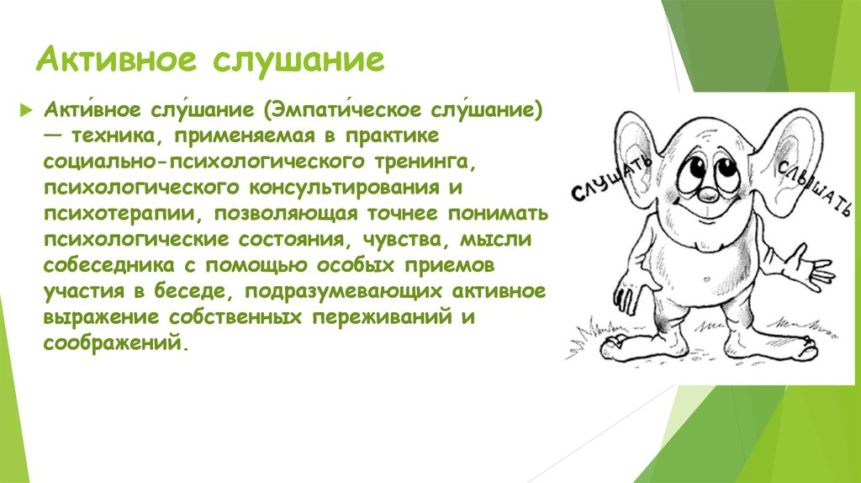
Техники активного слушания

Slide 54
Техники активного слушания
1. Отражение (эхо-повтор)
Дословное или с незначительным изменением повторение слов или фраз собеседника.
Точно повторяются ключевые слова, несущие смысловую или эмоциональную нагрузку.

Slide 55
Техники активного слушания
2. Перефразирование (парафраз)
Передача своими словами сообщения, сосредоточение на смысле и идеях.
Речевые «мостики»:
«Как я понял вас, вы считаете, что...»;
«Как я понимаю, вы говорите о том, что...»;
«По вашему мнению...»;
«Вы можете поправить меня, если я ошибаюсь, но...»;
«Правильно ли я понимаю?»

Slide 56
Техники активного слушания
3. Резюмирование
Подведение итога не отдельной фразы, а значительной части / всего разговора в целом. Отмечаются ключевые моменты рассказа в лаконичной форме, что помогает выстроить фрагменты разговора в смысловое единство.
Речевые «мостики»:
«Я внимательно вас выслушал. Позвольте мне проверить, правильно ли я вас понял...»;
«Если теперь подытожить сказанное вами, то...»;
«Из вашего рассказа я сделал следующие выводы...»

Slide 57
Техники активного слушания
4. Формулирование вопросов
Открытые вопросы предполагают развернутый ответ, начинаются с вопросительных слов, например, «Что? Как? Каким образом? При каких условиях?»
Закрытые вопросы предполагают однозначный ответ, например, сообщение точной даты, указания на количество чего-нибудь и т.д.

Slide 58
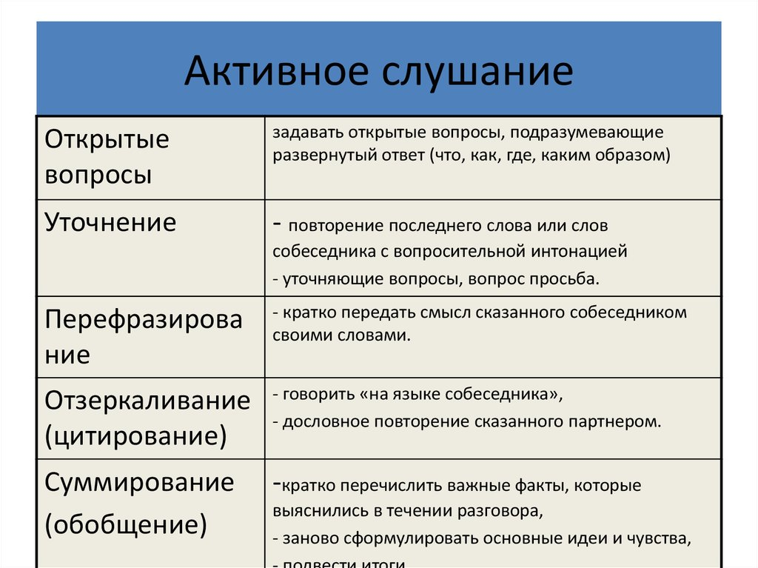
Техники активного слушания

Slide 59
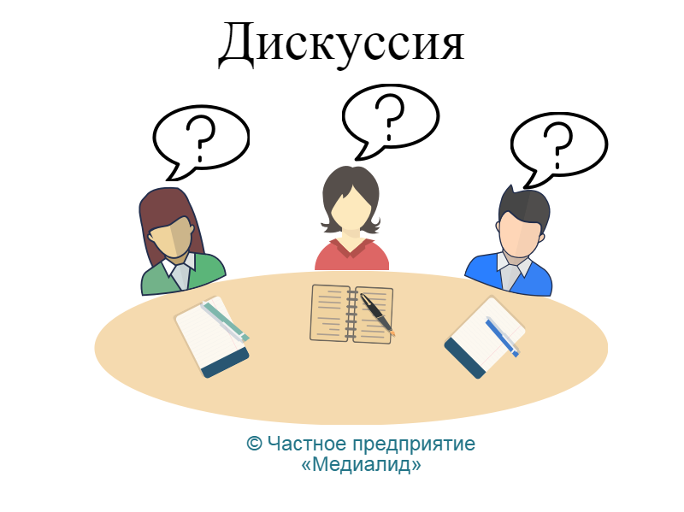
ДИСКУССИЯ (3-й этап)

Slide 60
ДИСКУССИЯ (3-й этап)
Медиатор предлагает сторонам обменяться мнениями по поводу услышанного, высказать имеющиеся замечания.
Цель:
- «вентилирование эмоций»;
- первичное формирование повестки дня.

Slide 61
ДИСКУССИЯ (3-й этап)
Фразы - помощники для начала дискуссии
1.Спасибо за терпение, я вижу, что у вас накопилось много вопросов друг к другу, сейчас есть возможность их обсудить.
2. Давайте обсудим все имеющиеся у вас вопросы, при этом еще раз призываю вас быть вежливыми по отношению друг к друг у и постараться сформулировать не только проблемные вопросы , но и попытаться предложить выход из сложившейся ситуации.

Slide 62
ДИСКУССИЯ (3-й этап)
Задачи которые решает медиатор на этом этапе:
- дать возможность сторонам выразить свои эмоции;
- понять эмоциональную глубину конфликта;
- получить дополнительную информацию о сути конфликта;
- выделить основные вопросы, которые волнуют стороны;
- оценить, необходим ли кокус для дальнейшей работы со сторонами.

Slide 63
ДИСКУССИЯ (3-й этап)
Самая яркая в эмоциональном плане стадия (вентиляция эмоций). Возможность откровенно и корректно говорить о своих чувствах повышает у сторон доверие к самому процессу медиации. На этой стадии констатируются интересы сторон конфликта.
При выработке повестки переговоров выработка предложений не производится.

Slide 64
МЕДИАТОР -
активный слушатель, анализирующий конфликт, проверяющий реалистичность, генератор идей, расширитель ресурсов, обучающий ведению переговоров, «адвокат дьявола», хранитель психологического климата.

Slide 65

МЕДИАТОР

Slide 66

КОКУС (4-й этап)

Slide 67
КОКУС (4-й этап)
Факультативная стадия медиации
(беседа с каждой из сторон индивидуально)
Кокус может проводиться с различными целями, но основное его назначение состоит в выявлении интересов сторон, лежащих в основе их позиции, которые как правило, сторонами не объявляются открыто (в отличие от позиции).

Slide 68
КОКУС (4-й этап)
Цель:
подготовить стороны к конструктивным переговорам.
Задачи:
- работа с эмоциями стороны;
- выявление реальных интересов стороны;
- выяснение наличия конфиденциальной информации;
- преобразование позиции, исходя из интересов;
- подготовка со стороной формулировки возможных предложений исходя из интересов;
- проверка выдвигаемых на переговоры предложений на реалистичность;
- работа с дисбалансом сил;
- подготовка стороны к работе на общей сессии.

Slide 69
КОКУС (4-й этап)
Кокус назначается исходя из складывающейся ситуации:
сторона «уходит в себя»; есть чувство, что кто-то чего-то не договаривает; медиация «пошла по кругу».

Slide 70
ОБЩАЯ СЕССИЯ (5-й этап)
Дискуссия по выработке предложений.
Формирование повестки дня на основе выявленных интересов сторон и организацию работы по сбору и анализу предложений по выходу из конфликта.
Стороны обмениваются имеющимися у них предложениями по решению каждого из вопросов, внесенных в повестку дня.

Slide 71
ОБЩАЯ СЕССИЯ (5-й этап)
Цель:
выработать варианты предложений для урегулирования конфликта.
Задачи:
- согласовать со сторонами вопросы для обсуждения;
- определить порядок обсуждения вопросов;
- проверить выдвигаемые предложения на реалистичность;
- уточнить, как стороны понимают предлагаемые варианты решения ситуации;
- проверить, насколько выдвигаемые предложения соответствуют интересам сторон.

Slide 72
МОЛЧАНИЕ - ЗОЛОТО
Любой собеседник гораздо больше заинтересован в себе, чем в вас. Он предпочитает слушать то, что говорит сам, а от вас ожидает лишь благожелательного восприятия.
Чтобы завоевать полное доверие и симпатию собеседника, создайте у него ощущение, что вы исключительно внимательно слушаете. Любой человек хочет, чтобы его выслушали, потому что это создает у него ощущение собственной значимости.

Slide 73
Медиатор – активный слушатель
Когда вы становитесь активным слушателем, вы без слов делаете собеседнику комплимент.
Слушая, как он говорит о чем то, что он сам считает интересным, вы очень быстро растапливаете лед, который часто возникает при встрече малознакомых людей.

Slide 74
Книга «Давай поговорим»:
"Разговаривая с кем либо, мы слушаем лишь половину сказанного, слышим лишь половину прослушанного, а запоминаем лишь половину последнего".

Slide 75
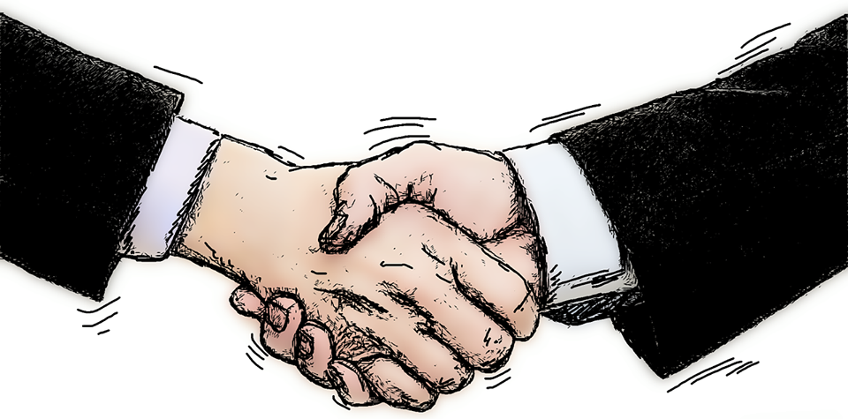
ЗАКЛЮЧЕНИЕ СОГЛАШЕНИЯ (6-й этап)

Slide 76
ЗАКЛЮЧЕНИЕ СОГЛАШЕНИЯ (6-й этап)
Подготовка проекта соглашения
Медиатор обеспечивает фиксацию достигнутого сторонами соглашения и проверку его на реальность (исполнимость).

Slide 77
ЗАКЛЮЧЕНИЕ СОГЛАШЕНИЯ (6-й этап)
Цель:
составить соглашение, которое будет работать.
Задачи:
- еще раз проверить, соответствуют ли выдвинутые предложения интересам сторон;
- проверить, правильно ли стороны понимают, что будет происходить после того, как они уйдут с медиации;
- проверить соглашение на реалистичность.

Slide 78
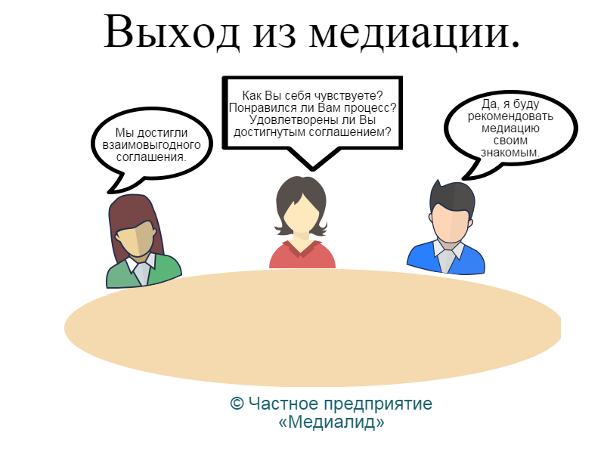
ВЫХОД ИЗ МЕДИАЦИИ (7-й этап)

Slide 79
ВЫХОД ИЗ МЕДИАЦИИ (7-й этап)
Стадия завершения медиации направлена на сворачивание контакта, получение обратной связи от сторон по итогам медиативной сессии.
Проверяется удовлетворенность процедурой, соглашением, работой медиатора.

Slide 80
ВЫХОД ИЗ МЕДИАЦИИ (7-й этап)
Цель:
создать у сторон понимание, что они будут делать в будущем, когда уйдут с медиации.
Задачи:
- завершить процесс медиации;
- поблагодарить стороны за работу;
- проверить удовлетворенность сторон результатом медиации;
- согласовать действия, если стороны должны будут продолжить медиацию в ближайшее время;
- договориться о действиях сторон в перерыве между сессиями.

Slide 81
Умение правильно задавать вопросы.
Задавать вопросы труднее, чем отвечать на них.
Сначала определите для себя:
ЗАЧЕМ ВЫ ЗАДАЕТЕ ЭТОТ ВОПРОС? КАКУЮ ИНФОРМАЦИЮ ХОТИТЕ УЗНАТЬ ОТ СТОРОНЫ И ЗАЧЕМ ВАМ ЭТА ИНФОРМАЦИЯ.

Slide 82
Умение правильно задавать вопросы.
Краткость, каждый вопрос - это вторжение в личное пространство.
Мягкие интонации, чтобы у сторон не было ощущения, что идет допрос.
Задал вопрос - выслушай полностью ответ.
Не морализировать ситуацию (недопустимыми являются вопросы «Как вы могли подумать, что…», «Почему вы первый не начали разговор?» и т.д.
Правильный вопрос в такой ситуации: «А вы не пробовали обсудить этот вопрос с партнером».
5.Быть готовым услышать любой ответ, а не тот, который мелькнул у вас в голове.

Slide 83
Анализ ситуации из 6 вопросов
Задается медиатором для уточнения информации, полученной от сторон
1. Какие факты, события относятся к рассматриваемой ситуации?
2. Какие чувства испытывает сторона по отношению к данной ситуации?
3. Что сторона по настоящему хочет в данной ситуации? Что по мнению одной стороны хочет вторая сторона?

Slide 84
Анализ ситуации из 6 вопросов
4. Что мешает одной стороне? Что мешает другой стороне? Что необходимо сделать, чтобы ситуация изменилась?
5. Что и когда надо сделать, чтобы ситуация изменилась?
6. Какими средствами обладает сторона, чтобы решить проблему? Какими средствами обладает другая сторона?

Slide 85
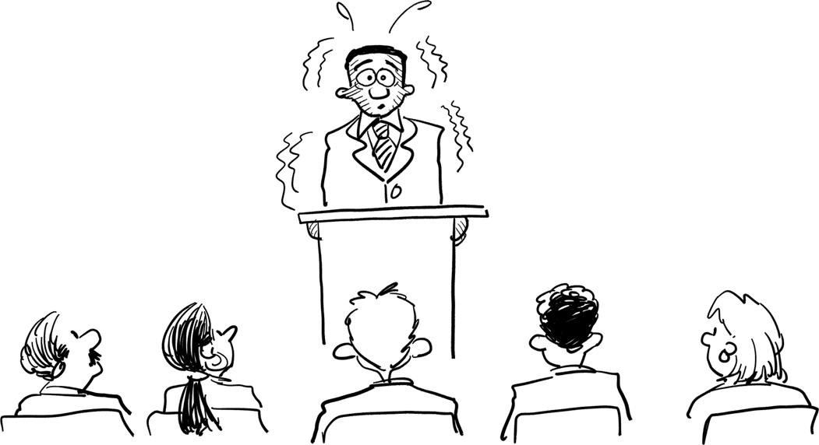
ВСТУПИТЕЛЬНОЕ СЛОВО

Slide 86
ВСТУПИТЕЛЬНОЕ СЛОВО - это
диалог со сторонами, а не монолог медиатора
У большинства сторон, приходящих в медиацию, закономерно существуют вопросы о процедуре (что будет происходить).
Стадия вступительного слова направлена на прояснение для сторон порядка проведения переговоров.

Slide 87

Цель вступительного слова:
Сделать процесс медиации ясным и предсказуемым для участников переговоров
Создать атмосферу доверия как к процессу так и к самому медиатору

Slide 88
ЗАДАЧИ МЕДИАТОРА:
Познакомиться и наладить конструктивный контакт со сторонами. Создать атмосферу доверия к медиатору, чувство безопасности и равноправия сторон.
Уточнить готовность сторон решать свой конфликт и выяснить все ли стороны, от которых зависит принятие решения, присутствуют.
Проинформировать о медиации, ее основных принципах и правилах поведения во время медиации.
Рассказать о том, что ожидает стороны в течение сессии медиации
Рассказать об ответственности сторон в этом процессе и об ответственности и роли медиатора.
Определить регламент работы.
Ответить на вопросы сторон и обеспечить все необходи­мые потребности сторон на время ведения переговоров.

Slide 89
Методические рекомендации:
- во время вступительного слова поддерживайте контакт глаз со сторонами, переводя взгляд с одной стороны на другую (это обеспечивает установление раппорта);
- воздержитесь от улыбок и шутливого поведения;

Slide 90

Методические рекомендации:
- расслабьтесь, примите открытую позу, тем самым Вы будете способствовать снижению напряженности сторон, которое обусловлено новизной обстановки и неопределенностью предстоящего процесса.

Slide 91
Методические рекомендации:
Вступительное слово должно занимать в среднем 10-15 минут.
Не сокращайте это время по просьбе сторон или по собственной инициативе, опуская определенные моменты.
Опыт показывает, что сокращение вступительного слова приводит к увеличению продолжительности иных стадий медиации или к срыву процедуры.

Slide 92

Методические рекомендации:
Для демонстрации своей нейтральности включите в структуру вступительного слова описание хода процесса, начиная от первого установления контакта со сторонами до актуального момента и озвучьте всю информацию, которой располагаете.

Slide 93
ПРИМЕР:
«Вы, (имя одной стороны), обратились ко мне с просьбой организовать и провести медиацию. Речь шла о проблеме…. После этого я написала Вам, (имя второй стороны), письмо и через несколько дней позвонила по телефону, чтобы пригасить Вас для беседы. По телефону Вы сказали, что хотя настроены скептически, хотите посмотреть, действительно ли этот путь может помочь Вам в разрешении Вашей проблемы. Правильно я Вас поняла?»

Slide 94
Вступительное слово (шаблон № 1) – 1.
После приветствия и рассаживания (бумага и ручки на столе, часы перед медиатором) медиатор представляется и просит представиться сторонам.
(Для установления контакта и создания благоприятной атмосферы перед началом работы возможен небольшой разговор на отвлеченные нейтральные темы).

Slide 95
Вступительное слово (шаблон № 1) – 2.
Спрашивает о наличии времени у сторон, каким они располагают для того, чтобы провести данную встречу (сес­сию медиации).
Информирует, что медиация обычно длит­ся 2-3 часа. Определяет временные рамки работы и согласует их со сторонами. Согласует время работы и перерывов со сторонами.

Slide 96
Вступительное слово (шаблон № 1) – 3.
Уточняет у сторон готовность и полномочия по урегулированию спора, а также необходимость приглашения к переговорам кого-либо, кто в них заинтересован, важен и не присутствует в настоящий момент.

Slide 97
Вступительное слово (шаблон № 1) – 4.
Информирует о медиации, как о переговорах с участием третьей нейтральной стороны.
Рассказывает, как будут проходить переговоры: кратко описывает стадии медиации, объясняет смысл кокусов и порядок их проведения.

Slide 98
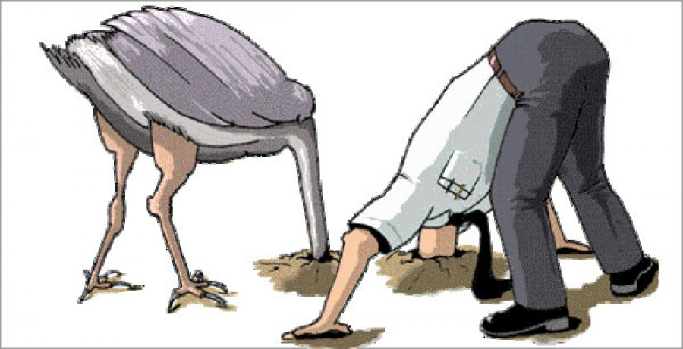
Вступительное слово (шаблон № 1) – 5.
Сообщает о роли медиатора и его функциях.
Роль сторон в переговорном процессе и ответственность сторон за результат.

Slide 99
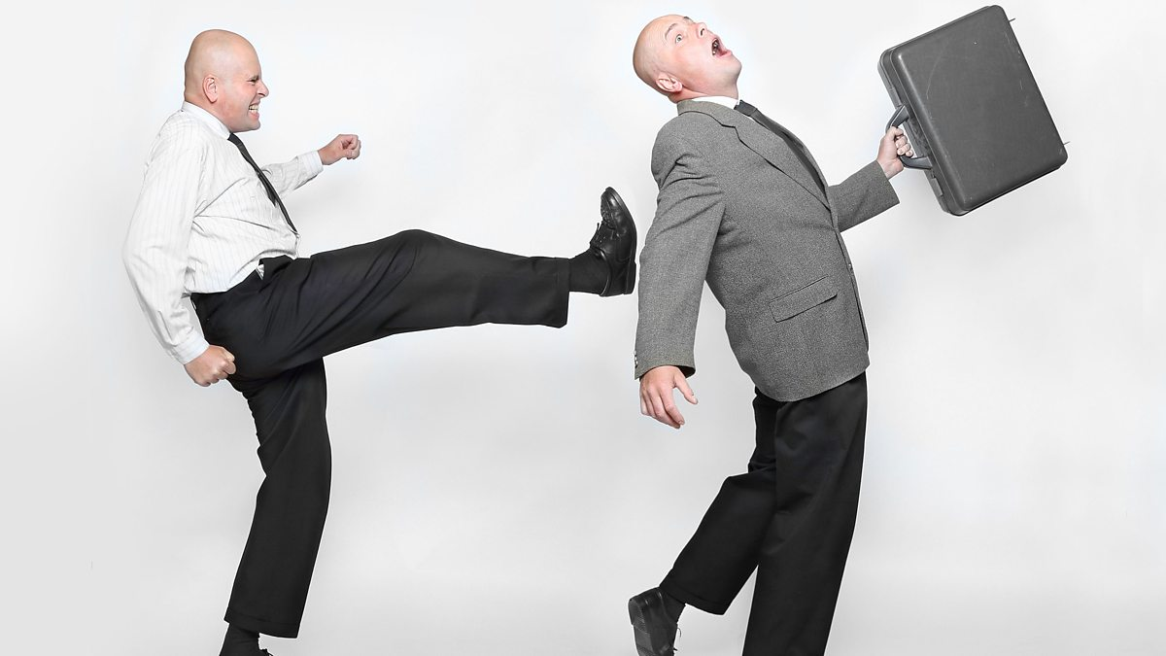
Вступительное слово (шаблон № 1) – 6.
Раскрывает сущность основных принципов медиации.
Раскрывая принцип добровольности, уточняет, добровольно ли стороны пришли на медиацию, делается акцент на право сторон выходить из переговоров в любой момент. Сообщает о своем праве в любой момент также вый­ти из медиации.

Slide 100

Вступительное слово (шаблон № 1) – 7.
Раскрывая принцип равенства сторон, делается акцент на отсутствие процедурных преимуществ у сторон, их равные права для высказывания своей позиции, участия в обсуждении предложений, участия в кокусе, составления соглашения и др.

Slide 101

Вступительное слово (шаблон № 1) – 8.
Раскрывая принцип нейтральности и беспристрастности, делается акцент на равное взаимодействие медиатора со сторонами, ответственность медиатора за конструктивный диалог сторон. При этом четко разъясняется сторонам об отсутствие у медиатора права на оценку позиций сторон, выработку предложений по урегулированию спора.

Slide 102

Вступительное слово (шаблон № 1) – 9.
Раскрывая принцип конфиденциальности, гарантирует его соблюдение со своей стороны, а также уточняет у сторон их желание заключить соглашение о конфиденциальности.

Slide 103
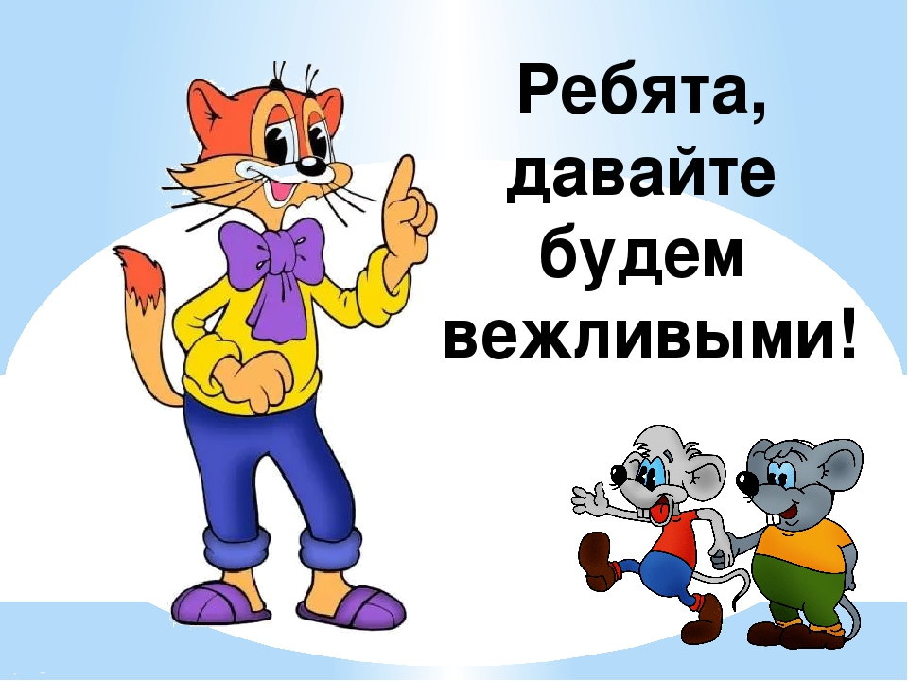
Вступительное слово (шаблон № 1) – 10.
Предлагает соблюдать правила вежливости и добивается от сторон заключения соглашения о корректном поведении (устное джентельменское соглашение).

Slide 104

Вступительное слово (шаблон № 1) – 11.
• Спрашивает о неясностях и вопросах, которые связаны с предстоящей работой.

Slide 105
Вступительное слово (шаблон № 2) – 1.
1. Приветствие, знакомство:
«Меня зовут… Как я могу обращаться к Вам?»;
2. Цель встречи:
«Вы пришли сюда для того, чтобы поучаствовать в процедуре медиации с целью выработки взаимовыгодного оглашения. Медиация представляет собой переговоры с участием третьего нейтрального лица. Роль такого третьего лица в переговорах буду осуществлять сегодня я»;

Slide 106
Вступительное слово (шаблон № 2) – 2.
3. Время работы:
«Обычно медиация длится 2-3 часа. Располагаете ли Вы этим временем?»
4. Возможность перерывов и кокусов:
«В ходе работы мы можем делать перерывы для отдыха. Может потребоваться проведение индивидуальных бесед. Количество таких встреч и их продолжительность будут для Вас одинаковыми»

Slide 107
Вступительное слово (шаблон № 2) – 3.
5. Проверка наличия необходимых участников переговоров и их полномочий:
«Все ли лица от которых зависит принятие решения, присутствуют сегодня?»;
6. Принципы медиации:
- добровольности –
«Также как Вы добровольно пришли сюда сегодня, переговоры в любой момент могут быть прерваны по Вашему желанию»;

Slide 108
Вступительное слово (шаблон № 2) – 4.
- равенства сторон –
«Каждый из Вас является равноправным участником переговоров»;
- конфиденциальности –
«Необходимо ли Вам сохранять в тайне информацию, полученную в переговорах? Согласны и Вы сохранять информацию, которая станет Вам известной, в тайне? Я со своей стороны гарантирую конфиденциальность»;

Slide 109
Вступительное слово (шаблон № 2) – 5.
7. Нейтральности медиатора:
«Ответственность за принятие решения несете Вы. Я, медиатор, не вправе оценивать, кто из Вас прав, а кто виноват, и выносить обязательное для Вас решение»;
8. Роль медиатора:
«Я не выступаю в роли судьи, арбитра или адвоката. Моя задача состоит в том, чтобы помочь Вам организовать переговоры и провести их в конструктивном русле»;

Slide 110
Вступительное слово (шаблон № 2) – 6.
9. Обязанности сторон:
«Для того чтобы переговоры прошли эффективно и завершились выработкой соглашения, Вам необходимо принимать в них активное участие, вносить предложения, быть открытыми и стремиться прийти к общему результату»;
10. Правила вежливости:
«Мы должны договориться о правилах, которых будем придерживаться в ходе работы: давать друг другу высказаться, быть готовыми слушать, не перебивать, пока говорит другой. Согласны ли Вы соблюдать эти правила?»;

Slide 111
Вступительное слово (шаблон № 2) – 7.
11. Стадии переговоров:
«Сначала каждый из Вас расскажет свое видение ситуации, потом мы обсудим услышанное, определим вопросы, по которым необходимо найти решения, проанализируем имеющиеся предложения и варианты, зафиксируем результаты переговоров в виде соглашения»

Slide 112
Вступительное слово (шаблон № 2) – 8.
12. Организационные вопросы:
«Хочу Вас сориентировать, где Вы находитесь. Здесь мы будем работать. В соседней комнате можно попить чай во время перерыва или пока я буду поочередно беседовать индивидуально с каждым из Вас. Есть уборная. Для того, чтобы переговоры были эффективными, предлагаю Вам отключить или перевести в беззвучный режим мобильные телефоны»

Slide 113
Примерный перечень вопросов медиатора.
1. Формирование реалистичных ожиданий от медиации.
1. Есть ли у сторон желание самостоятельно урегулировать конфликт?
2. Желают ли стороны внести личный вклад в разрешение данного конфликта?
3. Что для этого понадобится? Готовы ли стороны обсуждать варианты выхода из сложившейся ситуации?

Slide 114
Примерный перечень вопросов медиатора.
4. Как вы считаете, стоит ли пытаться наладить отношения с другой стороной? Что вы готовы для этого сделать? Готовы ли вы сделать первый шаг? Каких шагов вы ждете от второй стороны?
5. Какое решение конфликта было бы для вас самым безболезненным?
6. Что вас больше всего беспокоит в данной ситуации? Что смущает? Что останавливает сделать шаг к урегулированию спора?

Slide 115
Примерный перечень вопросов медиатора.
7. Вы могли принять предложение об урегулировании конфликта с учетом взаимных интересов?
8. Насколько вам важно контролировать ситуацию?
9. Чего вы хотели бы достигнуть по итогам медиации?

Slide 116
Примерный перечень вопросов медиатора.
10. Готовы ли вы к тому, что будет необходимо делать шаги навстречу друг другу ?
11. Готовы вы ли к тому, что выход из сложившейся ситуации может быть иной, чем вы его себе сейчас представляете?

Slide 117
Примерный перечень вопросов медиатора.
2. Длительность отношений
1. Какие отношения существовали между вами до начала конфликта?
2. Как долго вы находитесь в данной ситуации? С чего и когда начались проблемы?
3. Как за это время изменились ваши отношения?
4. Изменилось ли ваше отношение к сложившейся ситуации?
5. Как вы думаете, изменилось ли отношение второй стороны к сложившейся ситуации?

Slide 118
Примерный перечень вопросов медиатора.
3. История трудностей в разрешении конфликта. Степень эскалации конфликта
1. Были ли попытки самостоятельно урегулировать конфликт?
2. Что помешало самостоятельно найти решение проблемы? Что заставило вас остановиться и не идти дальше?
3. Что готовы сделать для урегулирования конфликта?
4. Что вы ожидаете друг от друга?
5. Что вас заботит особенно сильно в сложившейся ситуации?
6. На кого помимо вас влияет эта проблема? Чьи интересы могут быть затронуты?

Slide 119
Примерный перечень вопросов медиатора.
4. Понимание и принятие интересов друг друга
1. Что означает для вас выйти победителем из сложившейся ситуации?
2. Как вы думаете, заинтересована ли другая сторона в урегулировании конфликта, а в задержке его урегулирования?
3. Вы могли принять предложение об урегулировании конфликта с учетом взаимных интересов?

Slide 120
Примерный перечень вопросов медиатора.
4. Имеет ли для вас значение интересов другой стороны? Сможет ли вторая сторона получить то, что для нее наиболее важно? Это будет для вас иметь значение? А для развития ваших отношений?
5. Представляет ли это проблему для вас и другой стороны?
6. Замешаны ли в конфликте (хотя бы опосредовано) другие лица? Насколько вам важно, чтобы этот конфликт не нарушил их привычный образ жизни? Как вы думаете насколько это важно для другой стороны?

Slide 121
Примерный перечень вопросов медиатора.
5. Перспективы дальнейшего сотрудничества
1. Если этот конфликт будет урегулирован , будете ли заинтересованы в продолжении сотрудничества, поддержании отношений? Насколько это для вас важно?
2. Как повлияет на ваши взаимоотношения ситуация, если судебным решением будут полностью удовлетворены требования одной стороны? Представьте, если в суде выиграет вторая сторона, что это будет означать для вас?
3. Если вы узнаете, кто из вас прав, это разрешит конфликт? Вам станет легче, вы получите желаемое?

Slide 122
Примерный перечень вопросов медиатора.
4. Как вы думаете, если вы выиграете в суде, может ли это заставить вторую сторону в будущем создавать дополнительные трудности и неудобства вам?
5. Как вы думаете, сколько еще времени потребуется для урегулирования конфликта? Что-то можно сделать, чтобы ускорить его разрешение?
6. Что если это конфликт будет продолжаться еще долгое время? Насколько для вас важно, чтобы он был урегулирован быстрее?
7. Если бы конфликт был урегулирован сейчас, завтра(в течении недели, месяца…..) что бы это значило для вас? А для другой стороны?

Slide 123
Примерный перечень вопросов медиатора.
6. Способы урегулирования конфликтов
1.Смогут ли извинения другой стороны, или выражения сожаления о содеянной или сказанном помочь в урегулировании ситуации?
2.Каким вам видится ваше идеальное будущее через день, месяц, полгода …?
3.Насколько Вам важно сохранить свое лицо, (репутацию, статусность и др.) в данной ситуации?
4. Если вторая сторона сделает, (скажет, пообещает, предпримет) ……, готовы ли вы сделать что-то в ответ?
5. Если бы конфликт был урегулирован сегодня, в ближайшее время, чтобы вы готовы сделать для этого? От чего могли бы отказаться?

Slide 124
Примерный перечень вопросов медиатора.
7. После первой встречи со сторонами медиатор может владеть и проанализировать примерную (первичную ) информацию :
1. История спора;
2. Количество и природа предыдущих контактов сторон;
3. Способность сторон ясно сформулировать и выразить свои проблемы и интересы;
4. Способности сторон говорить о проблеме, не нападая на вторую сторону;
5. Способность говорить о своих нуждах без ущемления нужд второй стороны;
6. Природа взаимоотношений (особенно, если долговременных);

Slide 125
Примерный перечень вопросов медиатора.
7. Наличие(отсутствие) общения, влияющего на течение конфликта;
8. Насколько разное восприятие ситуации сторонами;
9. Имеется ли неравенство сторон(дисбаланс сил) ;
10. Количество проблем, которые предположительно стороны могут выдвинуть для обсуждения;
11. Количество сторон, которые будут участвовать в медиации;
12. Степень сложности ситуации.

Slide 126
Примерный перечень вопросов медиатора.
Звонок второй стороне
Задачи, которые необходимо решить:
1. Знакомство.
2. Налаживание контакта.
2. Завоевание доверия.
3. Побуждение второй стороны к переговорам.

Slide 127
Сострадательная коммуникация
Ученые нейрофизиологи Эндрю Ньюберг и Марк Уолдман, обнаружили положительное влияние метода сострадательной коммуникации на взаимоотношения людей. Слово сострадательное здесь означает способность отзываться на эмоции других людей, чувствовать их страдание и радость, проявлять глубокое сочувствие и любящую доброту. Благодаря этому методу заурядный разговор можно превратить в необыкновенное событие, поскольку он позволяет устранить оборонительное поведение, свойственное участникам любого диалога. Основан этот метод на трех принципах: 1.намерение, 2. релаксация и 3. осознанность.

Slide 128
1. Намерения
Прежде чем вступить в диалог с партнером, да и вообще, начать любое дело, необходимо для себя прояснить, какова цель этого разговора. Что вы хотите получить или достичь? Очень важно в определении своих намерений учитывать гармонию ума и сердца, потому как сердце дает нам энергию, а ум возможность не сходить с намеченного пути и не поддаваться импульсам.

Slide 129
2. Релаксация.
Во время разговора необходимо находиться в состоянии приятного расслабления и эмоционального спокойствия. В таком состоянии ваша речь будет медленной, дыхание глубоким, вы будете хорошо чувствовать свое тело, находиться с ним в гармоничном взаимодействии. Во-первых, релаксация активирует работу парасимпатической системы, которая устраняет чувство тревоги и склоняет психику к внутреннему умиротворению и благополучию. Во-вторых, когда вы расслаблены, вам легче удается не скатываться в эмоции, удерживать свое спокойное дружелюбное состояние, если вдруг диалог начинает течь не в том русле, как вы планировали. В-третьих, положительный момент связан с зеркальными нейронами нашего мозга, которые имеют способность считывать информацию о состоянии партнера и «заражаться» этим состоянием. Таким образом, если вы спокойны, расслаблены, открыты, то это способствует расслаблению, открытости, а значит и доверию к вам со стороны партнера. А если вы зажаты, нервничаете, злитесь, то те же эмоции и ощущения провоцируете у партнера.

Slide 130
3. Осознанность.
Внимательное присутствие в настоящем моменте. Во время разговора вы умом и телом находитесь рядом с партнером. Вы не убегаете в будущее, не возвращаетесь в прошлое, а тотально присутствуете в настоящем. Мы своим вниманием как бы окутываем нашего собеседника, что высоко ценится партнером и интерпретируется как истинный глубокий интерес. Внимательное присутствие делает опыт переживания более насыщенным и ярким. Таким образом, общаясь с партнером в осознанном состоянии, мы постоянно открываем новые грани его личности и души. А это не остается не замеченным вашим партнером.

